Slide 1
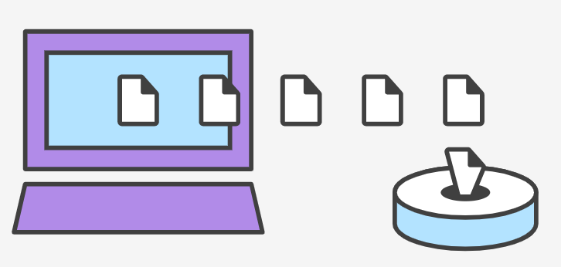
Git Stash

Slide 2
Git Stash c’est qoui?
git stash stocke (ou stashe) temporairement les changements apportés à votre copie de travail
pour que vous puissiez effectuer d'autres tâches, puis revenir et les réappliquer par la suite.
Le stashing est pratique si vous avez besoin de changer rapidement de contexte et de travailler
sur autre chose, mais que vous êtes en plein dans un changement de code et que n'êtes pas tout
à fait prêt à commiter.

Slide 3
Quel est le cas d'utilisation prévu pour git stash?
Si je travaille sur la branche A et que je dois soudainement travailler sur la branche B
avant d'être prêt avec un commit sur la branche A, je cache mes modifications sur A,
checkout B, fais mon travail là-bas, puis checkout A et applique le stash.
Si je travaille sur A et que je veux arrêter de travailler pour la journée, dois-je mettre
mon travail en cache et l'appliquer le lendemain (lorsque je reprendrai mon travail),
ou devrais-je simplement laisser les choses telles quelles, fichiers modifiés non validés dans
le directeur de travail? Je ne vois pas pourquoi j'aurais besoin d'utiliser stash dans ce cas,
sauf s'il y a un avantage de sécurité.
Aussi, un autre scénario: je travaille à la fois au travail et à la maison.
Si je ne suis pas prêt avec un commit lorsque je veux rentrer chez moi, puis-je cacher mon travail,
le pousser sur GitHub, puis récupérer ce stock chez moi?
.

Slide 4


git stash
vous avez des modifications en cours de création et vous avez envie de les mettre de côté temporairement,
plutôt que de commit les différentes modifications vous alliez les stocker grâce au remisage.
Cette commande va mettre de côté toutes les modifications qui ont été apportées au projet depuis le dernier
commit (si vous faites la commande git status vous verrez alors qu'il n'y a plus de fichiers en attente de
modifications). Vous pouvez alors continuer à travailler sur autre chose (faire vos commits de manière
traditionnelle) et ré appliquer plus tard ces modifications avec la commande :

Slide 5


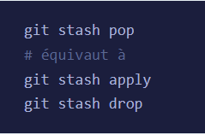
Il est possible de voir l'ensemble des stash sauvegardés avec:
Vous verrez au passage que le dernier remisage que vous avez fait est toujours présent.
En effet, lorsque vous appliquez les modifications, Git ne supprime pas automatiquement ce que
vous avez sauvegardé.
Si vous souhaitez supprimer le dernier stash qui a été effectué il faudra alors taper la commande :
enfin il est possible de combiner les commandes apply et drop en utilisant la commande pop

Slide 6
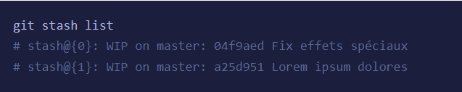

Stash multiple
Il est possible d'avoir plusieurs stash stockés en mémoire. Pour lister l'ensemble
des éléments qui se situent dans votre remisage il vous faudra taper la commande :
Pour appliquer la remise stash@{1} (c'est pas beau ce nom ?) :

Slide 7


Il arrive souvent qu'on ne sache plus à quoi correspond tel ou tel stash
heureusement il est possible d'avoir plus de détails sur le contenu d'un stash.
Une autre bonne pratique est de nommer ses stashs

